Slide 1
Развитие образования Курской губернии

Slide 2
Школьная реформа 1782-86 гг:
Создаются
1)закрытые учебные заведения для дворян и горожан (смольный институт, кадетские корпуса)
2) 2-х и 4-х классные училища (народные училища)
В 1783 году в Курске открывается дворянское училище, преобразованное позже в Главное народное училище. Создаются 16 малых народных училищ в уездах губернии и в черте Курска: Георгиевское и Ямское.
В программу этих училищ включалось изучение арифметики, чтения, рисования, священной истории.
Обучение было бессословным, к нему имели доступ как дети дворян, так и крепостных.

Slide 3
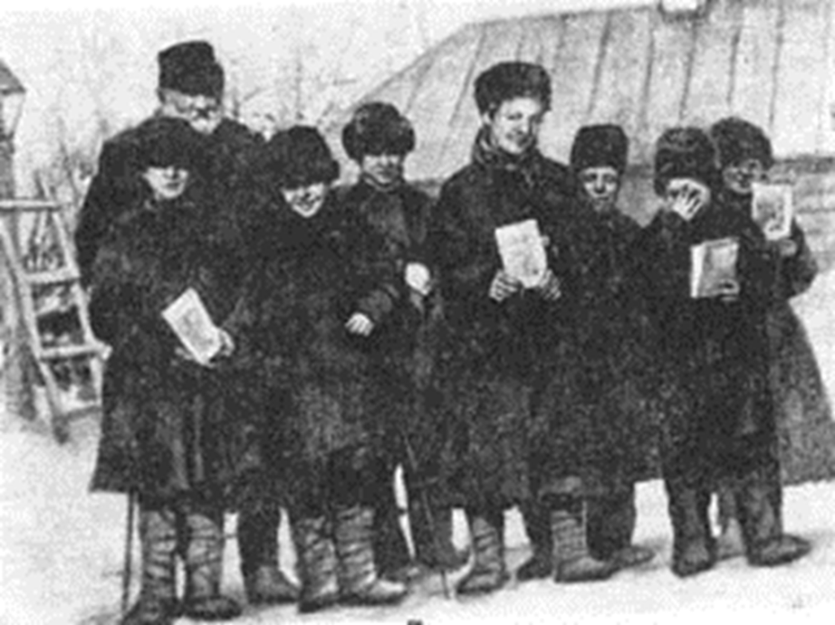
Социальный состав учащихся в общеобразовательных школах XIX века был чрезвычайно пестрым.
В народных училищах преобладали дети мастеровых, крестьян, ремесленников, солдат, матросов и т. д.
Неодинаков был и возрастной состав учащихся — в одних и тех же классах обучались и малыши и 22-летние мужчины.

Slide 4
Морозов А. СЕЛЬСКАЯ БЕСПЛАТНАЯ ШКОЛА
В сельской школе 19 века могло быть 3 или 2 учительницы. Дети все разного возраста.

Slide 5
В середине XIX века в Курской губернии существовало 265 светских учебных заведений, в которых обучалось более 10 тыс. мальчиков, женских заведений было всего 24 и обучалось в них всего 647 девочек.

Slide 6
Н. Богданов-Бельский «ДЕТИ НА УРОКЕ»
Количество школ, предназначенных для народа, до 1861 г. было так незначительно, что крестьянское население и горожане низших сословий оставались почти поголовно безграмотными. Наиболее распространенными на селе были школы грамоты, где срок обучения длился 1—2 года.

Slide 9
Система образования в России на рубеже XIX- XXвв включала три ступени

Slide 10
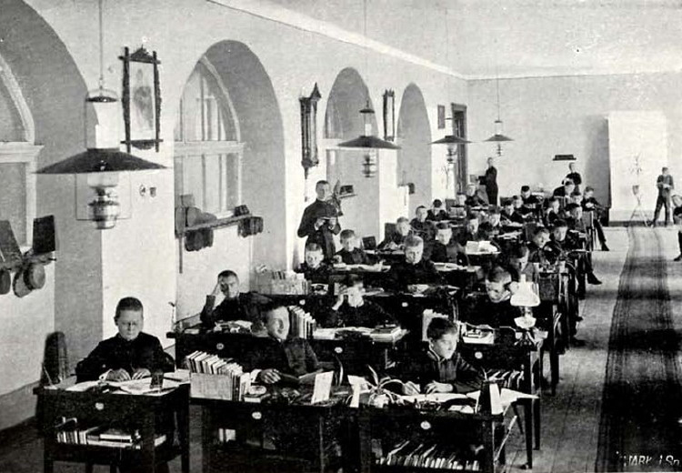
2. Средняя ступень
классические гимназии, реальные и коммерческие училища

Slide 11
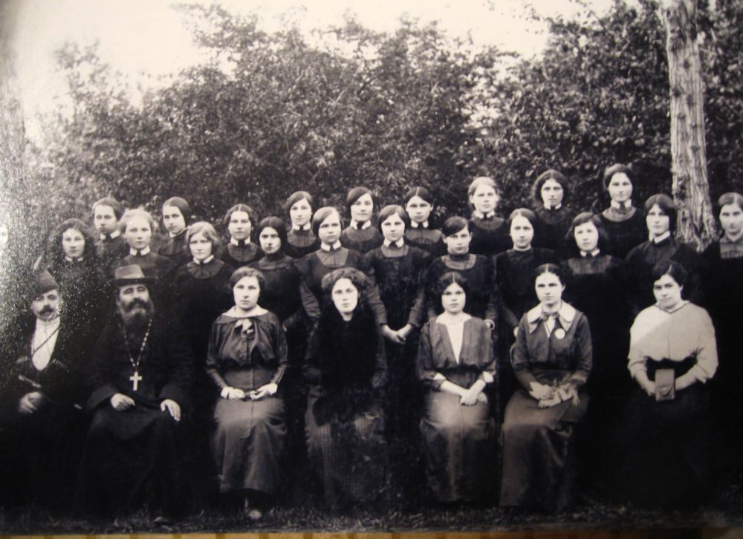
2. Средняя ступень
Женская гимназия

Slide 12
3. Высшая школа
Университеты и институты

Slide 13
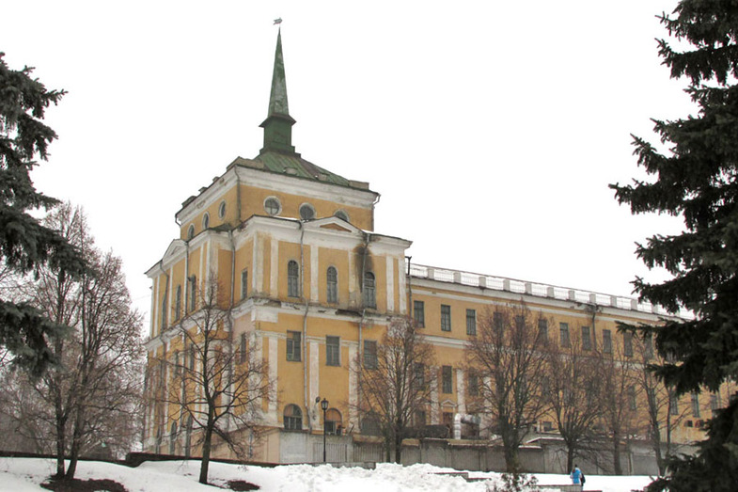
Мужская гимназия
В 1808 года в Курске на базе Главного народного училища была открыта мужская гимназия .
Она была построена на пожертвования дворянства и включала обучение по математике, физике, истории, закону Божию, философии, иностранным языкам и др.
В гимназию принимались дети дворян, чиновников, мещан; среди учеников были и дети крестьян, но незначительное число.
В 1815 году, когда гимназия была ещё четырёхклассной, в 1834 года гимназия стала семиклассной, а с 1875 года — восьмиклассной.
Здание гимназии сохранилось и доныне: сейчас в нём располагается цех электроаппаратного завода.

Slide 14
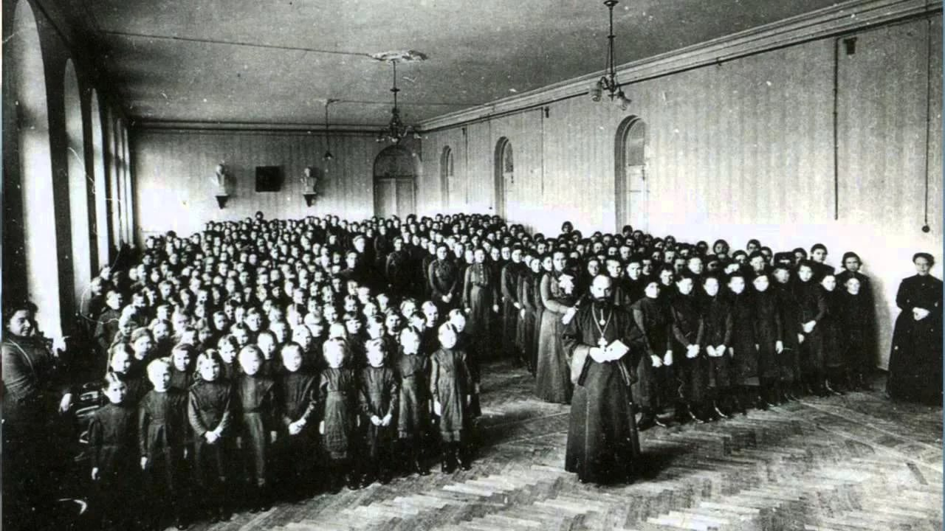
Мариинская
женская гимназия
На пожертвования, в том числе князя В. Барятинского, губернатора П. Бабикова в 1870 году была открыта Мариинская женская гимназия.
Она давала общее и среднее образование, а позже – специальное педагогическое.
Гимназия располагалась в нынешнем здании КГУ.

Slide 15
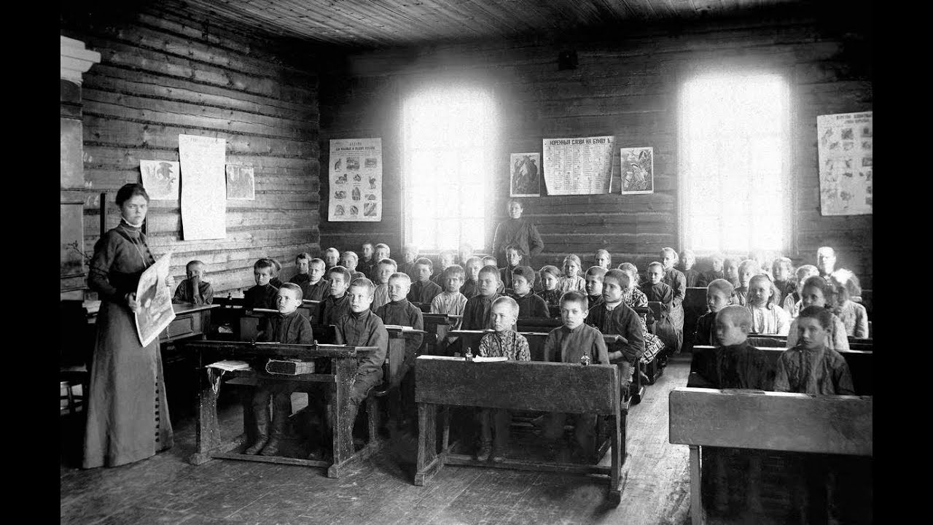
Начальные и средние учебные заведения имелись и в уездных городах.

Slide 16
Так, в Рыльске в конце XIX - начале XX в. имелось 10 начальных и средних учебных заведений, из них 3 гимназии.
В г. Дмитриеве в концу века действовала женская прогимназия и городское народное училище.
Женская гимназия имелась и в Судже.

Slide 17
После установления Советской власти уже в конце 1917 г. начала проводиться национализация всех типов учебных заведений. Школа была объявлена не только единой и трудовой, но и бесплатной, общеобязательной и общедоступной.
Отмена обязательных домашних заданий, отметок и экзаменов, введение программ только в качестве примерных, а также гибких учебных планов.
Введение всеобщего обучения и движение за ликвидацию неграмотности, в результате чего в городах были охвачены обучением все дети, в селах около половины.

Slide 18
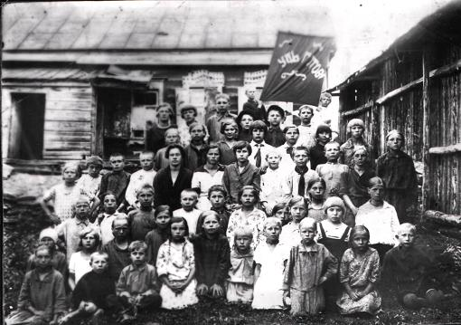
Введение всеобщего обучения и движение за ликвидацию неграмотности, в результате чего в городах были охвачены обучением все дети, в селах около половины.

Slide 19
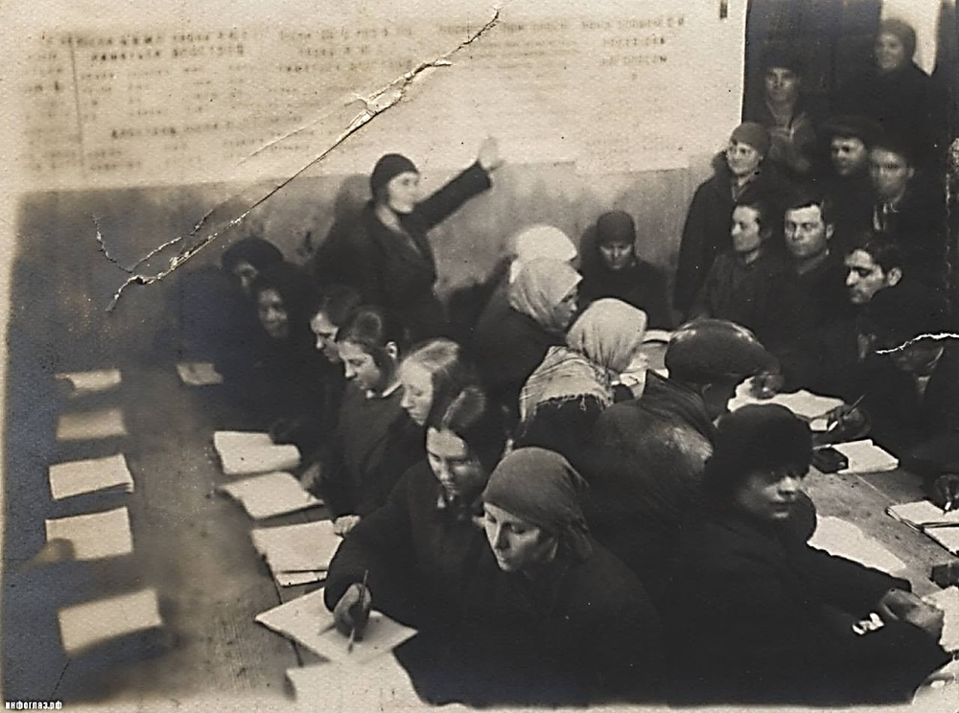
ликвидация неграмотности

Slide 20
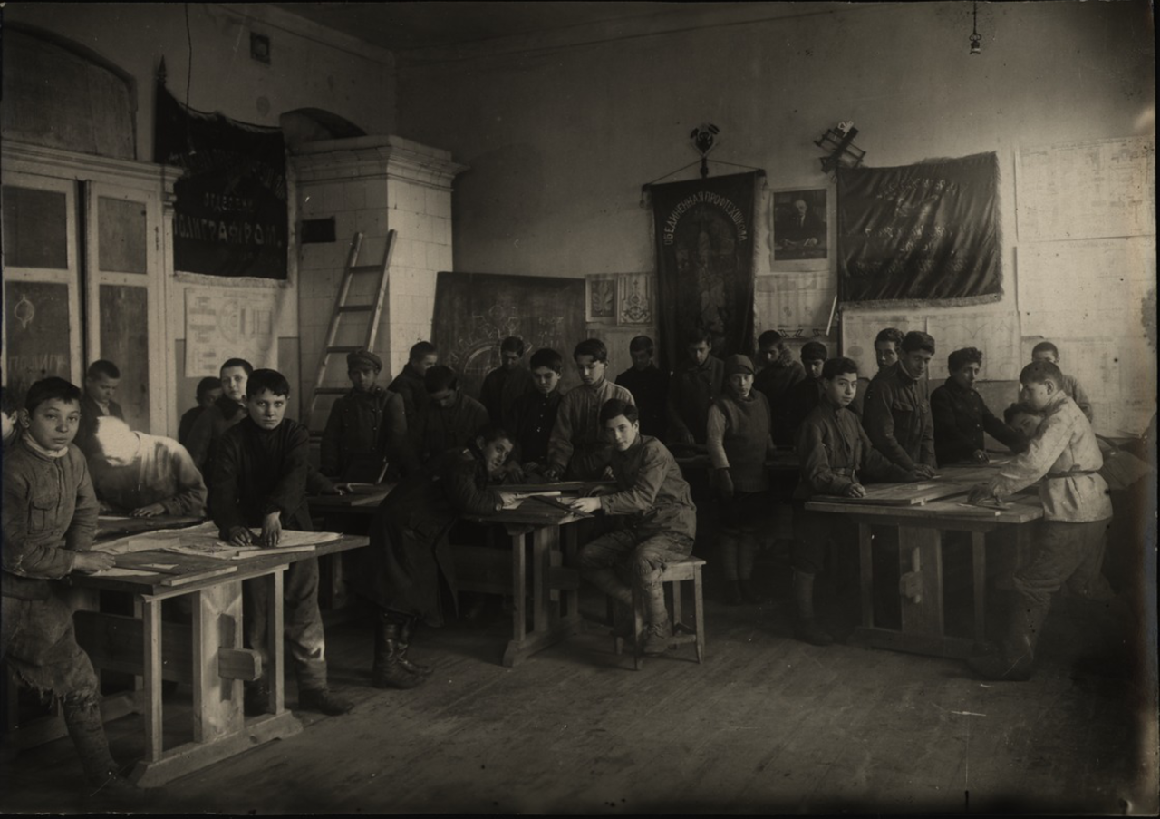
Школа в 1920 годы

